Slide 1

人工智能软件开发与实践报告
Artificial intelligence software development and practice report
姓名：左镕畅 学号：2021110788

Slide 2

目 录
CONTENTS
01
神经网络 Neural networks
02
自然语言处理
Natural language processing
03
工具使用
Tool usage
04
GPU的使用
GPU usage

Slide 3

01
神经网络
Neural networks

Slide 4
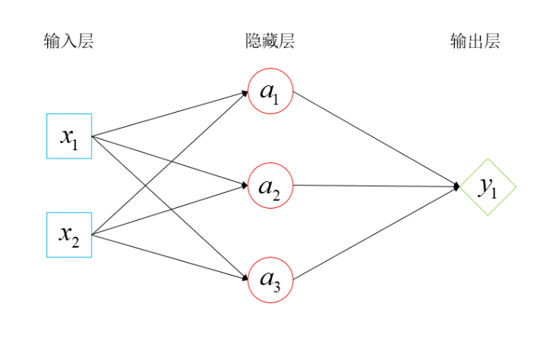
全连接网络
Full Connect Neural Network
结构：很简单，由输入层、隐藏层、输出层构成
特点：每一层的每一个节点都与上下层节点全部连接
学习方式：梯度回传时更新每个神经元权重和偏置，可以理解为更新ax+b中的a和b
其它：每个神经元的输入和输出之间往往需要添加激活函数将线性变为非线性

Slide 5
CNN网络
CNN Network
结构：重点在于卷积核
特点：如图所示，对输入按卷积核大小和步长进行滑动卷积
学习方式：梯度回传时更新每个卷积核的权重和偏置
其它：nn.Conv2d(chanel_num, filter_num, (kernel, vec_dim))
Chanel_num表示卷积核通道数，需要等于上一层网络的输出维度
Filter_num表示卷积核数量，等于下一层网络的输入维度

Slide 6
02
自然语言处理
Natural language processing

Slide 7
自然语言处理基本流程
The basic process of natural language processing
获取与项目相关的文本数据集——从互联网、文档、数据库等来源抓取文本数据（lab2 网页爬虫）
数据集清洗——去除文本噪音，包括特殊字符、HTML标签（lab3 正则表达式处理文本数据）
（文本分词）——（lab4 CRF分词）
文本特征表示——选择合适的方法将文本数据转化为机器学习可以理解的数值特征（词向量等）（lab8 Glove静态词向量、lab9 Bert动态词向量）
模型选择——卷积神经网络CNN、transformer（lab10 Bert+CNN文本分类）
模型评估——通过调整网络参数提升训练速度和预测精度

Slide 8
03
工具使用
Tool usage

Slide 9
GPT的使用
ChatGPT usage
使用chatGPT处理困难任务
对于一些chatGPT难以回复的bug结合自己的知识去解决
通过对chatGPT所写代码的理解也能获取知识

Slide 10
04
GPU的使用
GPU usage

Slide 11
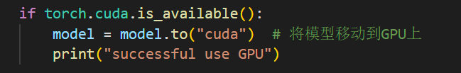

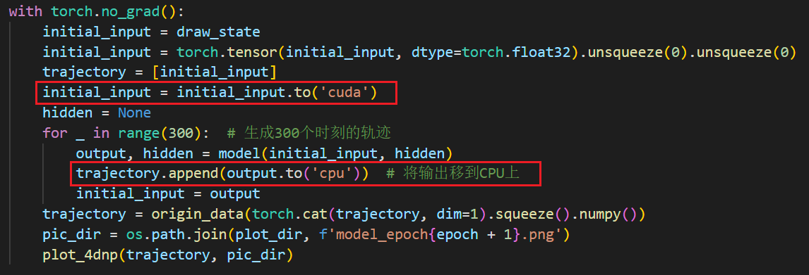
GPU的使用
GPU usage
把模型移动到GPU中
把训练数据移动到GPU中
利用模型进行测试
涉及到GPU与CPU的转换

Slide 12
谢谢大家
THANKS
左镕畅

